Slide 1
Aluno: Fábio Murilo Costa d’Ávila Carvalho
Curso de Estratégia de Trading
Professor: Alessandro Martim Marques
15/12/2023
Estratégia de trading com rompimento de linhas de tendência no RSI.
Trabalho inclui: obter dados,
produzir o sinal, controlar erros sistêmicos,
calibrar e apresentar os resultados.
Link do Github:

Slide 2
Lógica das retas
Encontramos os pontos de máximo e mínimo locais do RSI.

Slide 3
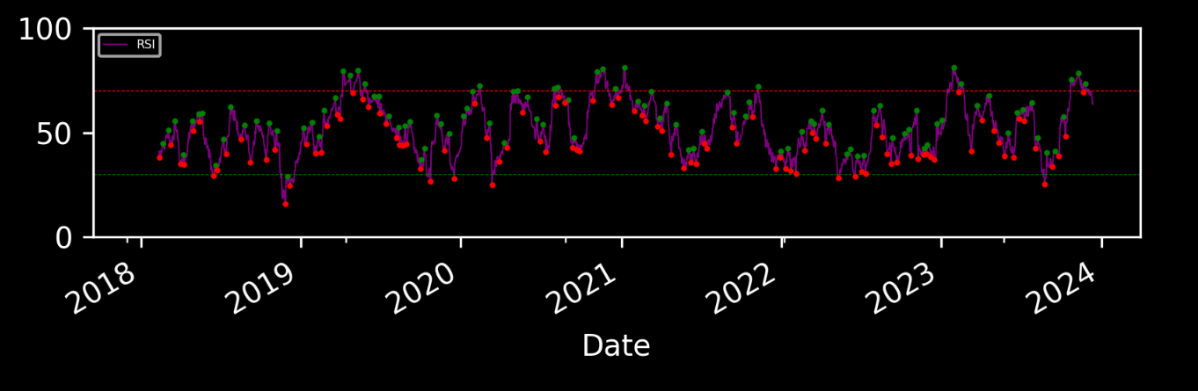
Escolha de máximos e mínimos locais (ordem 6)

Slide 4
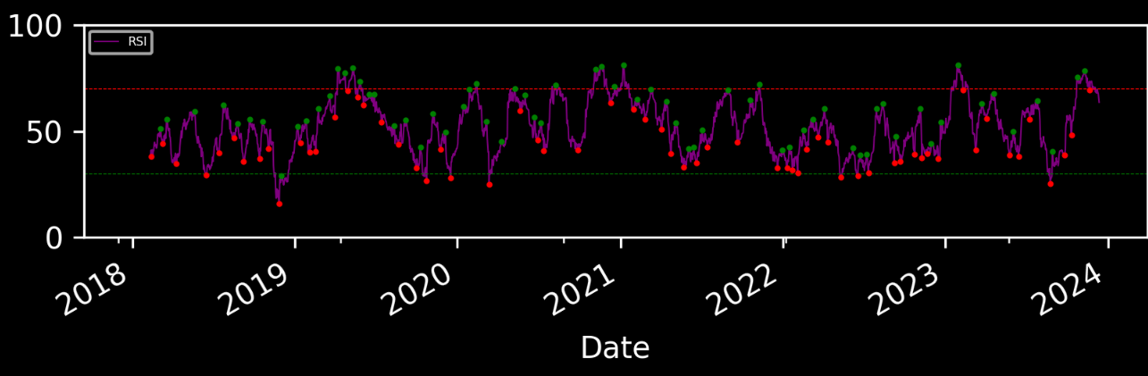
Escolha de máximos e mínimos locais (ordem 10)

Slide 5
Lógica das retas
Encontramos os pontos de máximo e mínimo locais do RSI.
Escolhe-se uma janela (inicio_janela e fim_janela)
Para os pontos do RSI nessa janela, escolhemos a reta da regressão

Slide 7
Lógica das retas
Encontramos os pontos de máximo e mínimo locais do RSI.
Escolhe-se uma janela (inicio_janela e fim_janela)
Para os pontos do RSI nessa janela, escolhemos a reta da regressão
Depois, dentre os máximos e mínimos locais, encontramos os dois pivot points, um acima (upper_pivot) e outro abaixo (lower_pivot), que mais se afastam da janela (fonte: )
Traçamos retas paralelas a reta da regressão passando por esses dois pivot points

Slide 9
Lógica das retas
Encontramos os pontos de máximo e mínimo locais do RSI.
Escolhe-se uma janela (inicio_janela e fim_janela)
Para os pontos do RSI nessa janela, escolhemos a reta da regressão
Depois, dentre os máximos e mínimos locais, encontramos os dois pivot points, um acima (upper_pivot) e outro abaixo (lower_pivot), que mais se afastam da janela (fonte: )
Traçamos retas paralelas a reta da regressão passando por esses dois pivot points
Depois variamos o slope dessas duas retas, forçando que ela passa pelos pivot points, até encontrar o slope cujas somas das distâncias para os demais points seja a mínima, sem que a reta cruze o gráfico

Slide 11
Lógica das retas
Encontramos os pontos de máximo e mínimo locais do RSI.
Escolhe-se uma janela (inicio_janela e fim_janela)
Para os pontos do RSI nessa janela, escolhemos a reta da regressão
Depois, dentre os máximos e mínimos locais, encontramos os dois pivot points, um acima (upper_pivot) e outro abaixo (lower_pivot), que mais se afastam da janela (fonte: )
Traçamos retas paralelas a reta da regressão passando por esses dois pivot points
Depois variamos o slope dessas duas retas, forçando que ela passa pelos pivot points, até encontrar o slope cujas somas das distâncias para os demais points seja a mínima, sem que a reta cruze o gráfico
Fazemos isso para uma série de janelas. Percorremos da esquerda para a direita, por intervalos que dependem das distâncias entre o inicio_janela e o próximo ponto de mínimo e máximo local à direita e das distâncias entre o fim_janela e o próximo ponto de mínimo e máximo local à direita

Slide 12
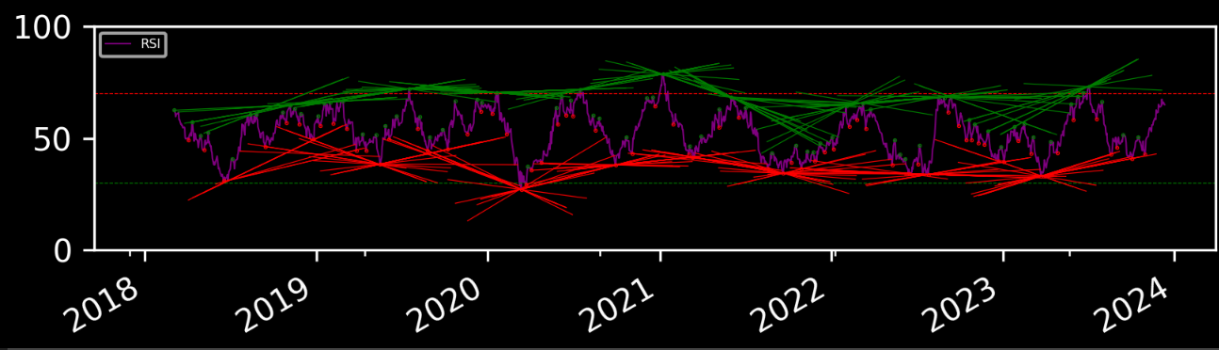
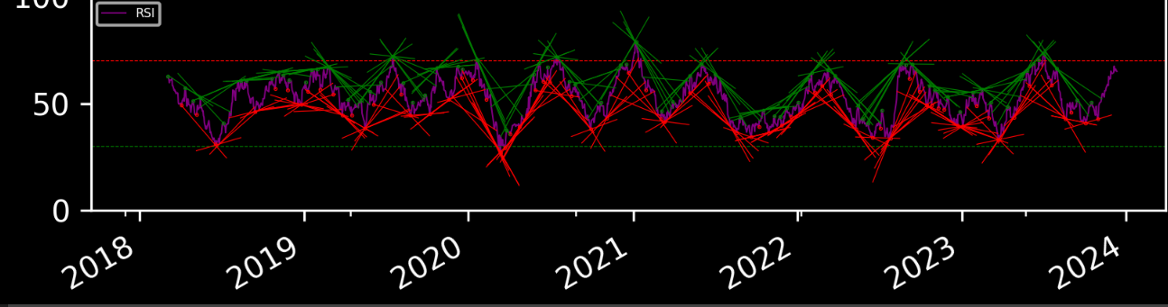
Escolha do lookback (200 vs 70)
lookback = 200
lookback = 70

Slide 13
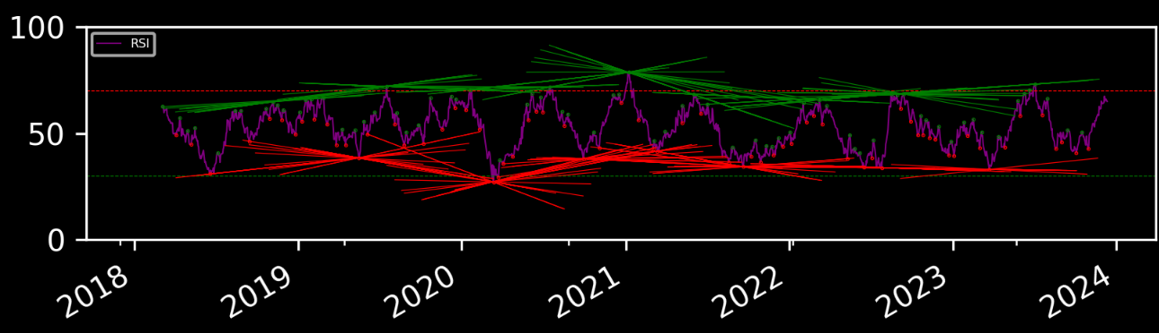
Escolha do lookback (200 vs 300)
lookback = 200
lookback = 300

Slide 14
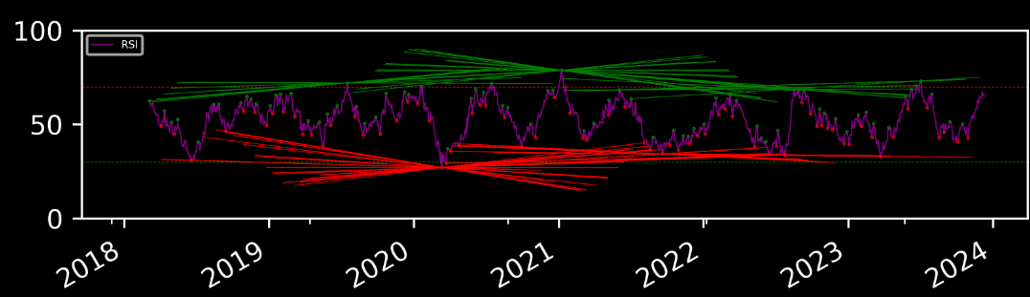
Escolha do lookback (200 vs 300)
lookback = 200
lookback = 600

Slide 15
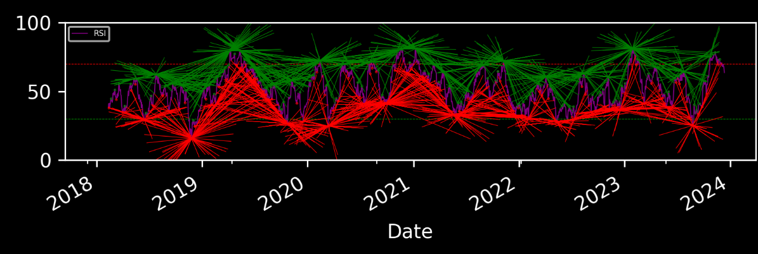
Definição de janelas: qual é a melhor tamanho de janela? Decidi usar Uma combinação de 50 / 100 / 200 / 300

Slide 16
Lógica das retas - continuação
Eliminamos as retas suportes com inclinação negativa e as retas de resistência com inclinação positiva

Slide 17
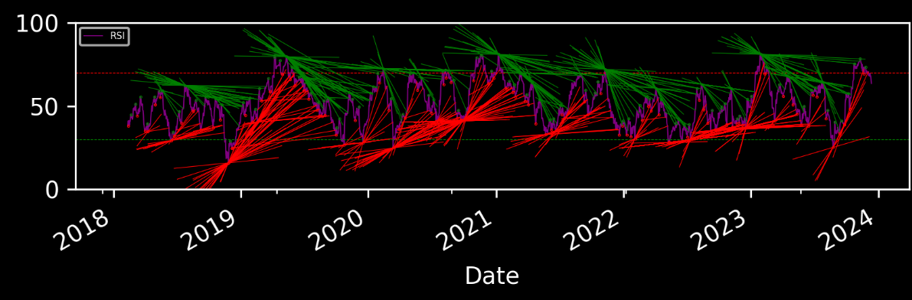
Eliminação por Slope

Slide 18
Lógica das retas - continuação
Eliminamos as retas suportes com inclinação negativa e as retas de resistência com inclinação positiva
Eliminação por obrigação de passar (perto) de 3 pontos de mínimo e máximo local

Slide 19
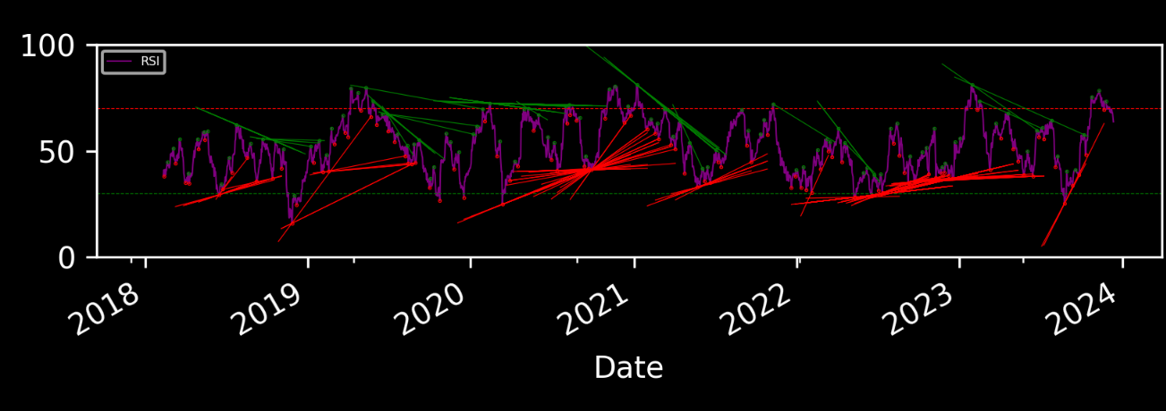
Eliminação por obrigação de passar (perto) de 3 pontos de mínimo e máximo local:

Slide 20
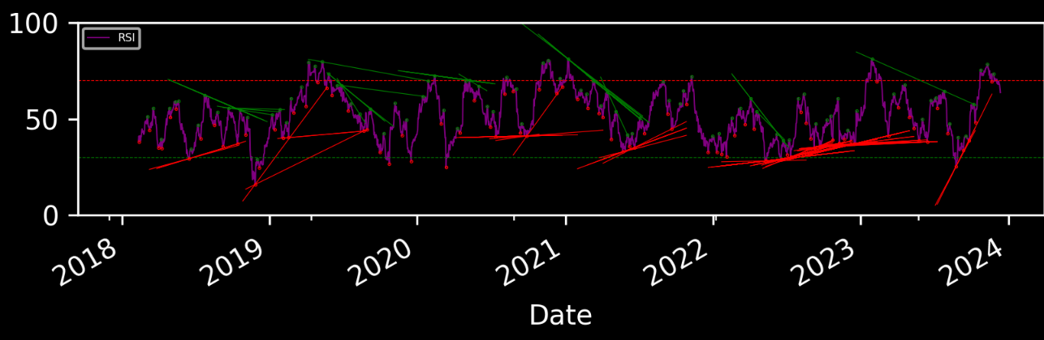
Como o resultado varia com a ordem?
O que acontece se a ordem mudar de 6 para 7?

Slide 21
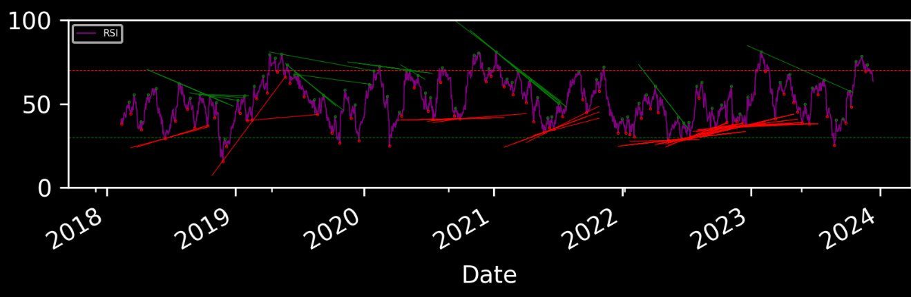
Como o resultado varia com a ordem?
O que acontece se a ordem mudar de 6 para 8?

Slide 22
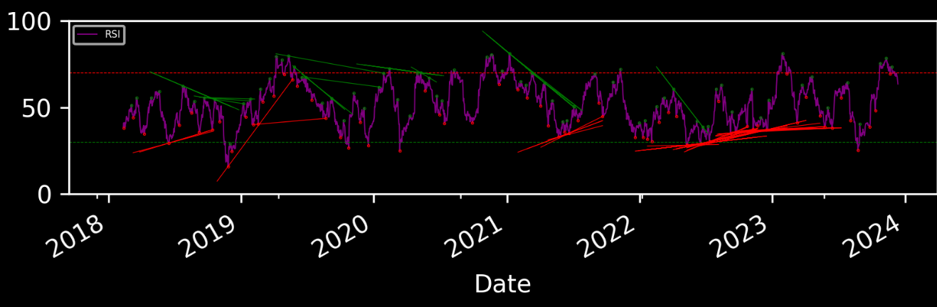
Como o resultado varia com a ordem?
O que acontece se a ordem mudar de 6 para 9?

Slide 23
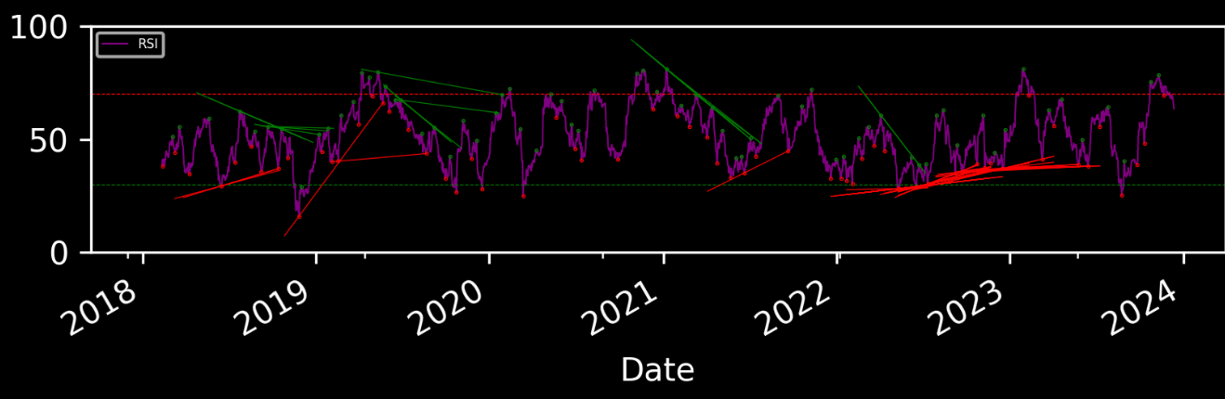
Como o resultado varia com a ordem?
O que acontece se a ordem mudar de 6 para 10?

Slide 24
O que acontece com um gráfico de ordem 7 se mudamos o intervalo do RSI de 42 para 35?
RSI de 42

Slide 25
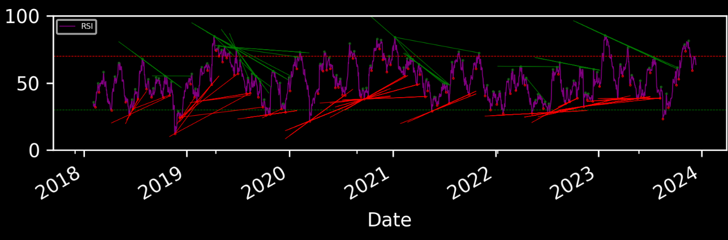
O que acontece com um gráfico de ordem 7 se mudamos o intervalo do RSI de 42 para 35?
RSI de 35

Slide 26
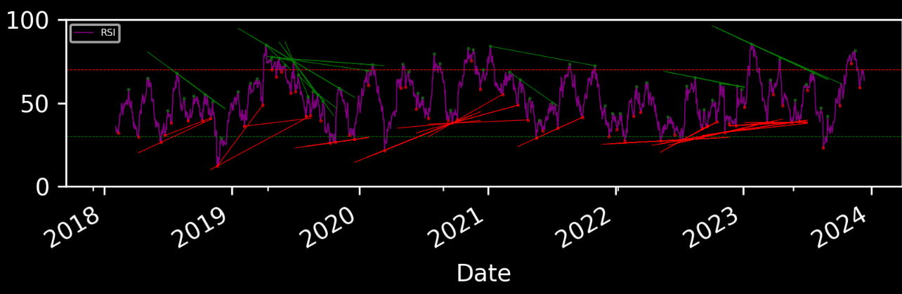
Para esse intervalo do RSI (35), talvez a melhor ordem seja 10:

Slide 27
Lógica das retas - continuação
Eliminamos as retas suportes com inclinação negativa e as retas de resistência com inclinação positiva
Eliminação por obrigação de passar (perto) de 3 pontos de mínimo e máximo local
Identifica os rompimentos para baixo e os rompimentos para cima. Importante respeitar a janela e dar o espaçamento da ordem para evitar bias.

Slide 28
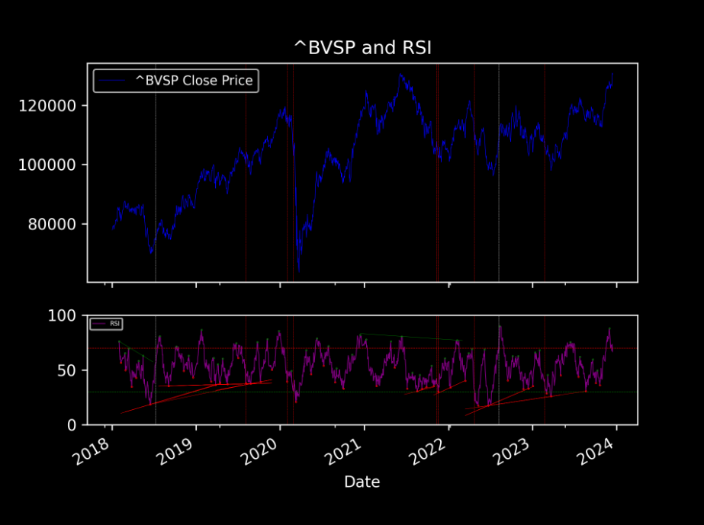

Slide 29
Lógica das retas - continuação
Eliminamos as retas suportes com inclinação negativa e as retas de resistência com inclinação positiva
Eliminação por obrigação de passar (perto) de 3 pontos de mínimo e máximo local
Identifica os rompimentos para baixo e os rompimentos para cima. Importante respeitar a janela e dar o espaçamento da ordem para evitar bias.
Estratégia é:
Se estiver zerado e tiver sinal de rompimento para baixo, vende, e para cima compra.
Se estiver comprado e tiver sinal de venda, zera.
Se estiver vendido e tiver sinal de compra, zera.
Caso contrário, mantém a posição.
Respeita percentuais de stop loss e realização de ganho.

Slide 30
Variáveis Importantes
janela_rsi:determina o número de períodos em que os parâmetros são calculados (trabalharemos com múltiplos de 7)
Ordem: determina quantos pontos à direita e à esquerda examinamos para determina pontos de máximo (tops) e mínimos (bottoms) locais
lookback determina quantos pontos para trás vamos olhar para desenharmos as primeiras tentativas de retas de suporte e resistência. Veremos que temos que cobrir uma gama grande de tamanho de janelas
lookback1 = 50
lookback2 = 100
lookback3 = 200
lookback4 = 300
distancia_maxima: determina a distância máxima na vertical que uma linha deve passar para considerar que passou pelo ponto (2, lembrando que o RSI vai de 0 a 100)
num_pontos: determina quantos pontos queremos na linha de tendência no mínimo (3 pontos)
# ind_índice: determina quais variáveis vamos usar para fazer o estudo:
# 1 = bitcoin
# 2 = ibov
# 3 = S&P 500
# 4 = FTSE All Share
# 5 = DAX
# 6 = Nikkei 225

Slide 31
Variáveis Importantes
# break_min: determina a distância mínima na vertical a ser superada para cima ou para baixo para termos um rompimento de uma reta (4, lembrando que RSI vai de 0 a 100)
# pontos_para_tras: determina quantos pontos para trás eu checo o rompimento para ver se houve um rompimento (6 tics)
sl = stop loss percentual máximo e pt = profit taking percentual máximo (sl = -%2 e pt = 6%
# datas do intervalo sendo avaliado (start_date = "2018-01-01“ e end_date = "2023-12-31“)
Fiz uma versão em jupiter para rodar um cenário individualizado e outra versão em python, otimizada, para rodar múltiplos cenários (víde planilha e código)
Calibração

